Slide 1
Viri sevanja v medicini –novosti na BRT pri HDR obsevanju
Uroš Čotar, univ. dipl. fiz.,
odgovorna oseba za varstvo pred sevanji
Onkološki Inštitut, Ljubljana

Slide 2
Opravičilo in zahvala
Opravičilo dr. Merlotu
Zahvala dr. Pekle – Golež
Zahvala DMS Milki Mlakar Petrič in Katji Kralj Serša

Slide 3
Komu je ta predstavitev namenjena?
Osebju, ki vstopa v prostore BRT
Zdravnikom anesteziologom
Anestezijskim sestram
Operacijskim sestram
Vsem ostalim, ki vstopajo na BRT oddelek

Slide 4
Vsebina
Odprti in zaprti viri
Predstavitev naprave za HDR
Predstavitev OVID
Razdelitev območij s povišanim sevanjem

Slide 5
Definicija
Odprti viri (open sources): možna je kontaminacija (razlitje, razsutje, ingestija, inhalacija).
Sem spadajo tudi raztopine v steklenih in plastičnih posodah.
Zaprti viri (sealed sources): kontaminacija ni možna. Ščit je dovolj močan.
Radioaktivni viri
Naprave s pospeševalno cevjo

Slide 6
Brahiradioterapija - HDR
Brahiradioterapija (BRT) = zdravljenje z radioaktivnimi viri na telesu ali v telesu
Aktivnosti: Ir-192 do 444 GBq

Slide 7
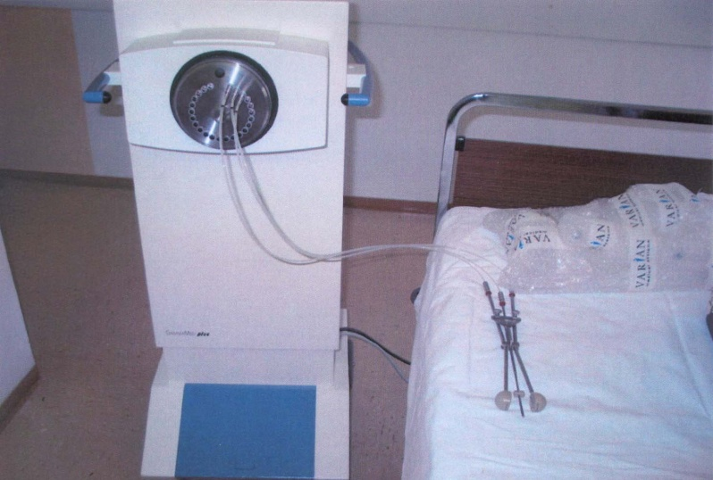
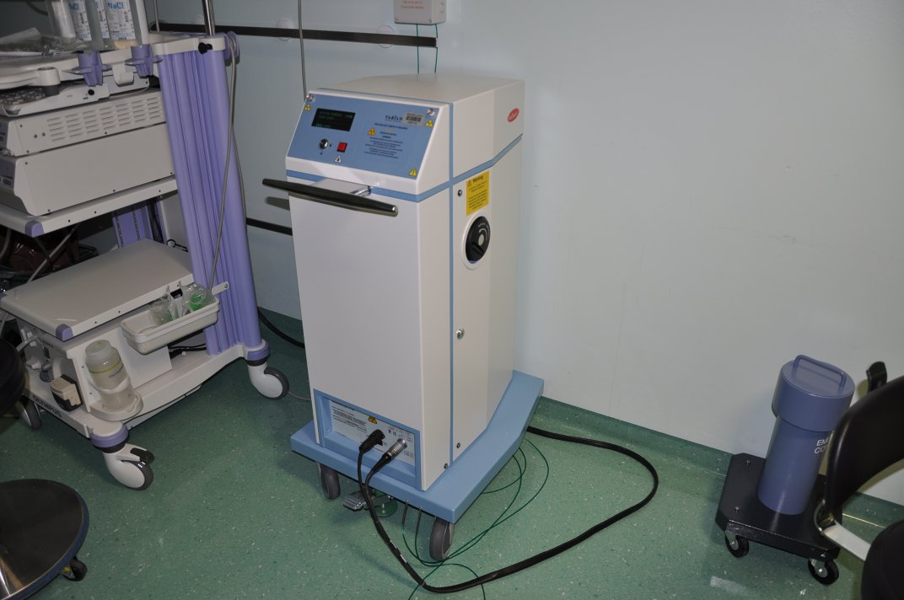
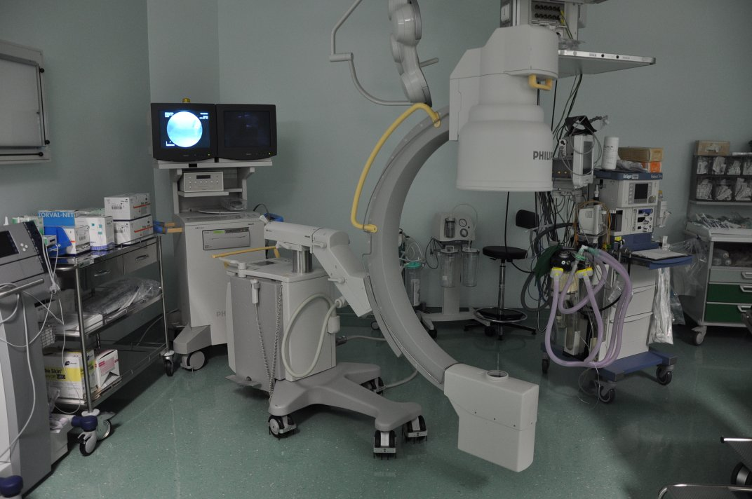
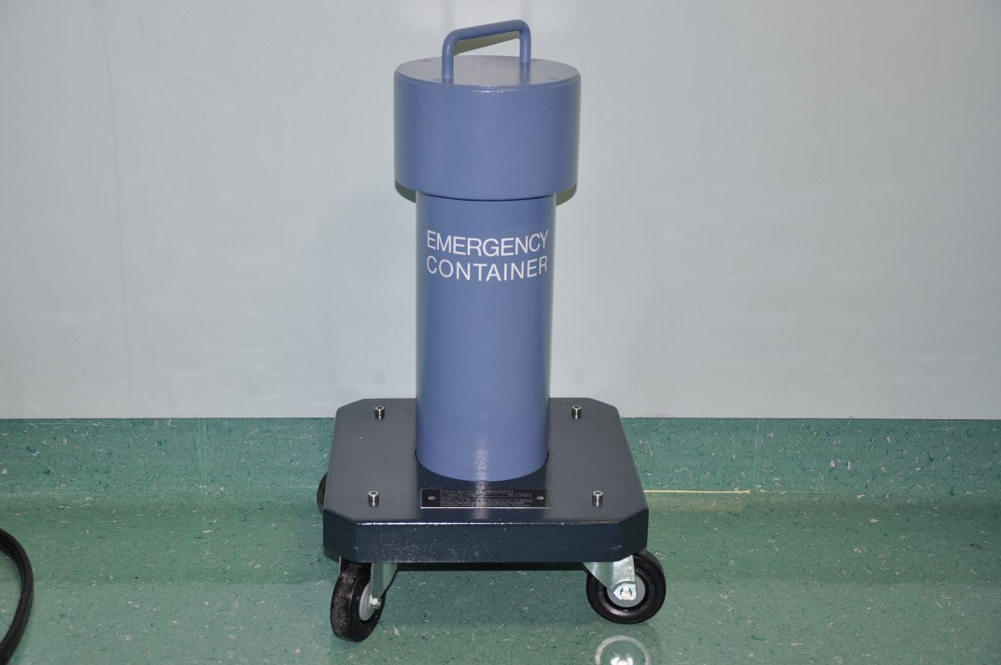
Napravi za PDR in HDR

Slide 8
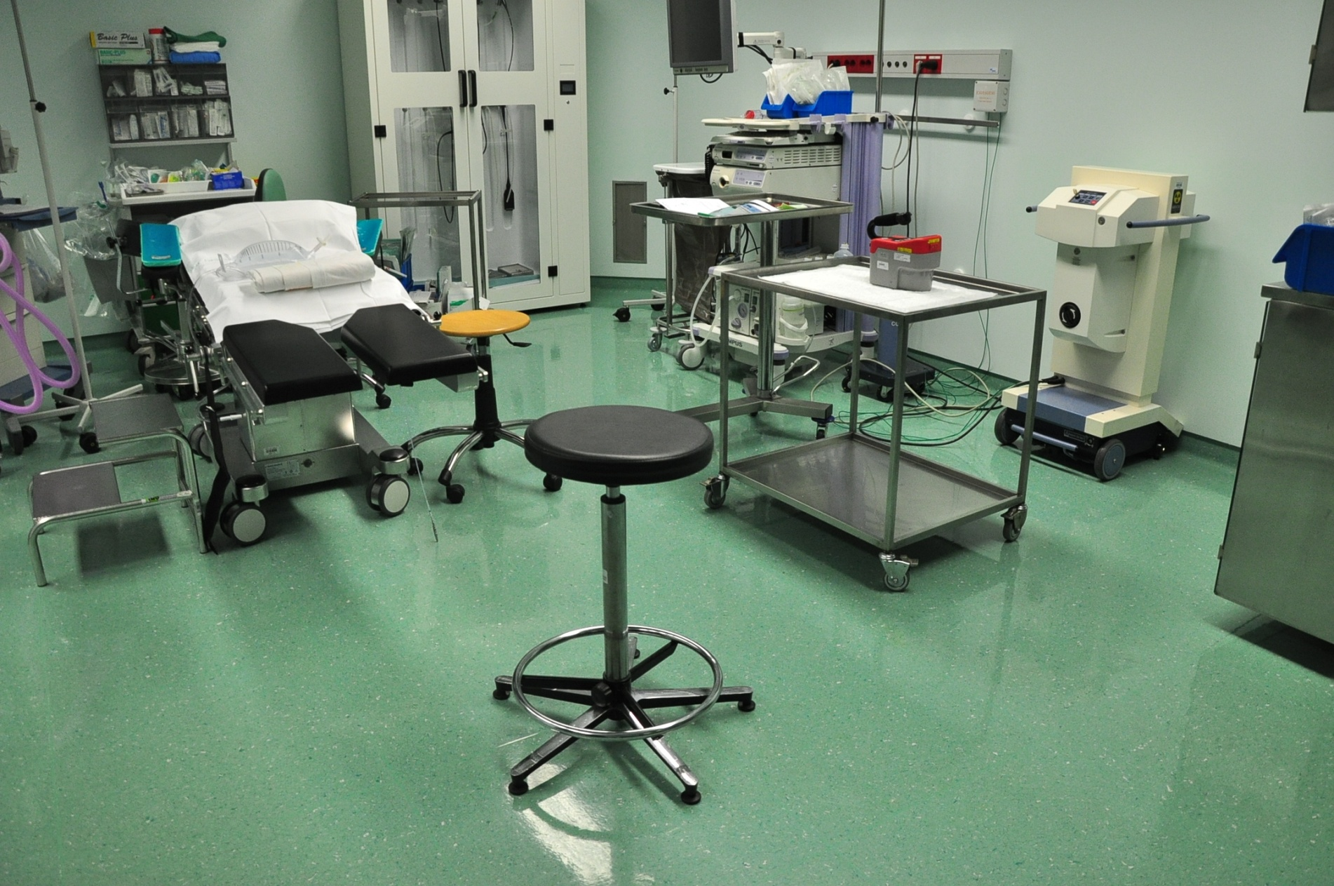
HDR – naprava GammaMed

Slide 9
Ocena varstva izpostavljenih delavcev (OVID)
opisuje kako sevalno tvegana je neka dejavnost
v njej je ocenjena prejeta absorbirana doza za posamezne kategorije delavcev (A in B) ob normalnem delu in ob možnih incidentih
podaja pričakovane hitrosti doz v nadzorovanem in opazovanem območju
predpisuje ukrepe varstva pred sevanjem
ocenjuje vpliv dejavnosti na ljudi, ki niso poklicno izpostavljeni sevanju

Slide 10
Razdelitev območij s povišanim sevanjem
Nadzorovana območja
Opazovana območja
Območja, ki niso pod nadzorom

Slide 11
Nadzorovana območja
So območja:
ki so posebej označena z oznakami (pozor sevanje, radioaktivno)‏
kjer lahko letna doza delavca preseže 6 mSv
kjer je povprečna hitrost doze večja kot 3 μSv/h
kjer je največja hitrost doze večja od 60 μSv/h
kjer se izvajajo radioterapevtski posegi
kjer obstaja nevarnost kontaminacije nad dopustno mejo
Na OI: celotni oddelek NM, skladišče radioaktivnega materiala in radioaktivnih odpadkov, BRT: HDR, PDR, jodove sobe, prostor za RTG slikanje, TRT: bunkerji, kjer so obsevalne naprave, prostori neposredno pod in nad Linaci, BIO – prostor aparata

Slide 12
Nadzorovana območja (2)
Dostop v nadzorovano območje mora biti omejen (zaklepanje, kartice, alarmi).
Samostojno vstopajo samo osebe, ki:
so seznanjene s tveganjem, ki je povezano z delom
imajo ustrezno znanje iz varstva pred sevanjem
imajo veljavno zdravniško spričevalo za delo z viri sevanj
nosijo osebni dozimeter

Slide 13
Opazovana območja
So tista:
kjer omejitev dostopa sicer ni potrebna, potreben pa je reden nadzor
kjer je povprečna hitrost doze 0.5 do 3 μSv/h
kjer je največja hitrost doze med 3 in 60 μSv/h
na OI:
BRT: Celoten oddelek BRT, razen HDR, PDR in jodovih sob
TRT: nadzorni prostori obsevalnih naprav in simulatorjev obsevanja,
RTG: nadzorna mesta RTG aparatov
BIO: nadzorno mesto RTG aparata
ostala območja so izven nadzora

Slide 14
Posebnosti na BRT
OVID LDOZ-OVID-3040
BRT je opazovano območje, razen sob, ki so nadzorovane
Operacijski poseg ni sevalna dejavnost
Anestezijsko osebje ter operacijske medicinske sestre ostajajo nesevalni delavci:
ni potreben zdravniški pregled
ni potreben tečaj iz varstva pred sevanji
ni potreben TL dozimeter
HDR obsevanje je sevalna dejavnost
Dokument LDOZ-191/2007-GO je še v veljavi

Slide 15
Primerjava prejetih doz
hitrost doze v naravi (Slovenija): 0.05 - 0.2 μSv/h
efektivna doza v naravi: 2 - 3 mSv/leto, dnevna doza 5-10 μSv
polet čez ocean: 50 μSv
Ogled Postojnske jame: 50-300 μSv
medicinska diagnostika 1 mSv/leto (povprečje)
medicinska terapija: 50 - 200 Gy!!! (To je lahko tudi smrtna doza)
zakonske omejitve: 1 mSv/leto za prebivalce, 20mSv/leto za profesionalce
posledice sevanja: 50 mSv sprememba krvne slike; 1 - 6 Sv opekline, bruhanje, izpadanje las, odpoved imunskega sistema; nad 6 Sv smrt
Kirurški posegi na BRT < 10 μSv / leto

Slide 16
3 načini ščitenja pred sevanjem
Čas
Razdalja
Ščit – pri napravi HDR je dovolj močan, da ni potrebna dodatna zaščita osebja

Slide 17

Zaključek
Hvala lepa za pozornost!
Vprašanja?

